Slide 1

Agricolix· CAPSTONE
Sistema de Gestión Administrativa
para Empresa Agrícola Doña Laura
Aplicación de escritorio que centraliza y digitaliza los procesos administrativos de la empresa
Sebastián Valenzuela
Alex Núñez
Alexander vivanco
Diego Alvarez
Profesor guía: Cristian Eduardo Molina Pedernera | Institución: Duoc UC / Ingeniería en Informática | Fecha: 02/09/2026

Slide 2
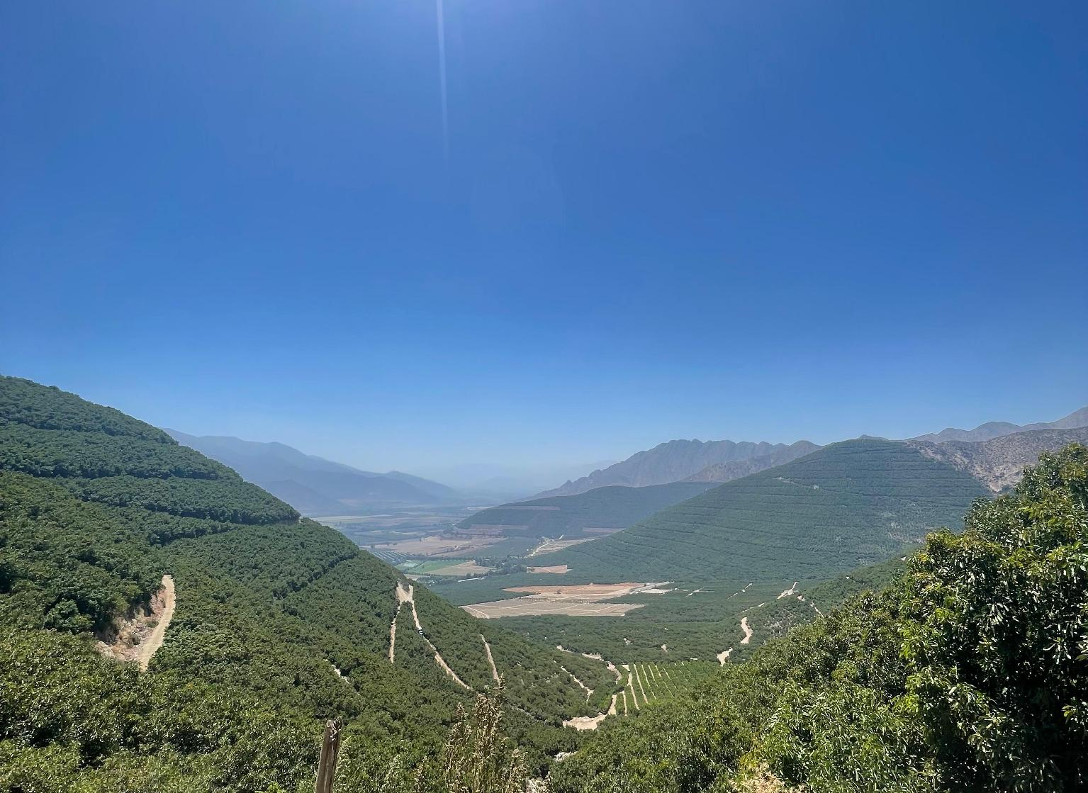
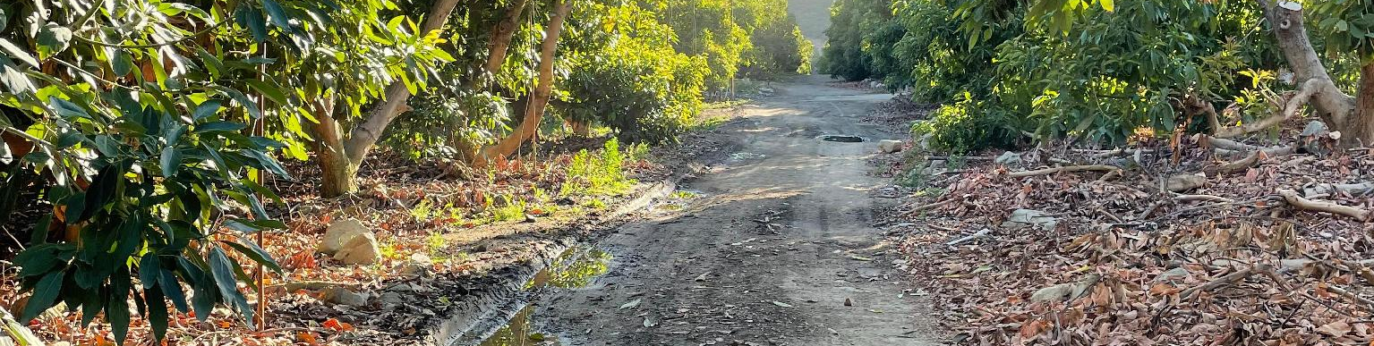
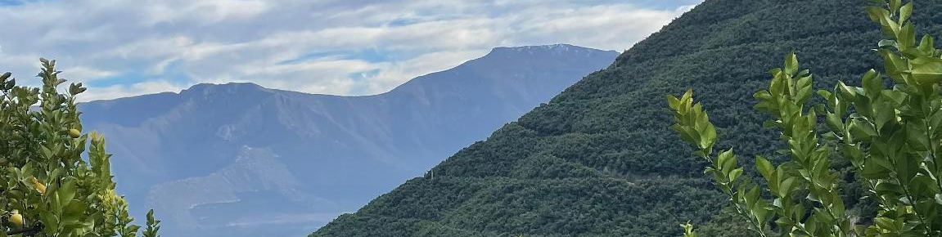
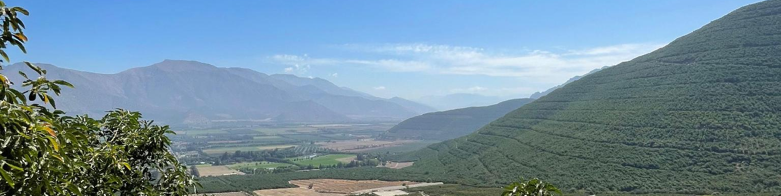
El contexto: Doña Laura SpA
Panquehue, Región de Valparaíso — la zona agrícola donde opera la empresa
Valle agrícola de Panquehue — el entorno productivo donde Doña Laura SpA presta sus servicios.
Sistema de Gestión Administrativa Agrícola · Trabajo de Título
2

Slide 3






Solución propuesta
Aplicación de escritorio que centraliza la gestión administrativa
Servicios
Clientes
Trabajadores
Vehículos
SISTEMA DE
GESTIÓN
Contratos
Pagos
Sistema de Gestión Administrativa Agrícola · Trabajo de Título
2

Slide 4





Problemática
La información no falta: falta organización
Información
manual y dispersa
Difícil
de encontrar
Más tiempo
de gestión
Errores
humanos
Poco control
y trazabilidad
El problema central no es la falta de información, sino su falta de organización.
Sistema de Gestión Administrativa Agrícola · Trabajo de Título
3

Slide 5





Objetivos
Objetivo general: Desarrollar una aplicación de escritorio que centralice y digitalice la gestión administrativa de la empresa agrícola.
1
2
3
4
5
Levantar y analizar
requerimientos
Diseñar la base
de datos relacional
Desarrollar los
módulos funcionales
Implementar
búsqueda y reportes
Validar con
usuarios reales
Sistema de Gestión Administrativa Agrícola · Trabajo de Título
4

Slide 6



Metodología de desarrollo
Scrum adaptado a un proyecto individual, con el profesor guía como Product Owner
Levantamiento
Análisis
Validación
Diseño
Pruebas
Desarrollo
(Sprints)
Sistema de Gestión Administrativa Agrícola · Trabajo de Título
5

Slide 7

Tecnologías del proyecto
Combinación simple y liviana, pensada para un desarrollo individual
Interfaz
Lógica
Base de datos
Control de versiones
Python + CustomTkinter
Python
SQLite
Git + GitHub
Interfaz gráfica de escritorio simple y moderna
Un solo lenguaje para toda la aplicación
Motor liviano, sin instalación de servidor
Respaldo y control de avances del proyecto
Propuesta a validar con el profesor guía según los requerimientos finales
Sistema de Gestión Administrativa Agrícola · Trabajo de Título
6

Slide 8
Plan de trabajo
Organizado en sprints, cada uno con módulos y entregables concretos
Preparación
Sprint 1
Sprint 2
Sprint 3
Cierre
● Levantamiento
● Módulo Trabajadores
● Módulo Pagos
● Módulo Clientes
● Pruebas
● Análisis
● Módulo Contratos
● Módulo Vehículos
● Módulo Servicios
● Validación con usuarios
● Diseño BD
Sistema de Gestión Administrativa Agrícola · Trabajo de Título
7

Slide 9
Tiempo de trabajo
Carta Gantt estimada — 16 semanas de desarrollo
Levantamiento y análisis
2 sem.
Diseño (BD y módulos)
2 sem.
Sprint 1 Trabajadores/Contratos
3 sem.
Sprint 2 Pagos / Vehículos
3 sem.
Sprint 3 Clientes / Servicios
3 sem.
Pruebas
2 sem.
Implementación y validación
1 sem.
S0
S2
S4
S6
S8
S10
S12
S14
S16
Sistema de Gestión Administrativa Agrícola · Trabajo de Título
8

